Slide 1
Loi-cadre
Pourquoi cette loi-cadre est-elle néfaste pour les médecins (et pour les soins de santé) ?

Slide 2
Qu’est-ce que la Medicomut ?
= Commission Nationale Médico-Mutualiste (CNMM)
Mission principale : gestion d’environ 10 milliards d’euros
Commission paritaire composée de :
  12 sièges pour les syndicats médicaux
    6 généralistes,
    6 spécialistes, selon les élections)
  12 sièges pour les mutualités (en fonction du nombre de membres)
La Medicomut décide des :
  Tarifs et avantages sociaux
  Règles d'utilisation rationnelle des soins
  Organisation des soins de santé
  Nomenclature
  Conventions entre médecins et mutualités

Slide 3
Medicomut : CNMM
Nomenclature :
  La Medicomut propose des ajustements à la nomenclature des prestations médicales.
Tarifs et avantages :
  Elle fixe les tarifs maximaux et les avantages sociaux pour les médecins conventionnés.
Obligations :
  La commission impose des règles sur la quantité et l’usage rationnel des soins.
Organisation :
  Impliquée dans l’organisation des soins de santé (collaboration MG-spécialistes, dossier médical global, qualité, prévention).

Slide 4
CNPMH : comité paritaire médecins-hôpitaux
Négocie et conclut des accords collectifs (ex. suppléments d’honoraires).
Dernier accord en février 2024 : stabilisation des tarifs jusqu’à fin 2024.
Joue un rôle de médiation en cas de conflit médecins-hôpitaux.
Donne des avis au ministre sur les soins hospitaliers.
Contrôle le respect des conditions de travail des assistants.
C’est un forum paritaire qui garantit que les décisions soient prises en concertation.

Slide 5
Organes consultatifs de l’INAMI
- Conseil Technique Médical (CTM) : aspects techniques et médicaux
- Commissions d’agrément : reconnaissance des prestataires de soins
- CTG : avis sur le remboursement des médicaments
- CTIIMH : avis sur le remboursement des implants et dispositifs invasifs
- CNPQ : promotion de la qualité dans les soins de santé

Slide 6
La Convention
Un accord entre médecins et mutualités qui fixe :
  Les honoraires
  La part à charge du patient (ticket modérateur)
  Le montant remboursé par l’INAMI
Un médecin conventionné respecte ces tarifs : le patient connaît à l’avance le coût, sans ou avec peu de suppléments.
Le patient sait alors à l’avance combien cela coûte, et ne paie aucun ou peu de supplément

Slide 7
Déconvention partielle
Certains médecins suivent partiellement les tarifs de la convention :
Exemple : conventionné à l’hôpital, non-conventionné en privé.
Ce système permet de la flexibilité – actuellement réglementée par la loi.
Des règles strictes empêchent les abus.

Slide 8
Déconvention complète
Le médecin fixe librement ses honoraires, sans suivre les tarifs officiels.
  Le patient reçoit un remboursement limité de la mutualité.
Pas d’avantages sociaux INAMI pour ces médecins.

Slide 9
Pratique entièrement privée
Un médecin en pratique entièrement privée
  Médecin hors système INAMI :
  Pas de numéro INAMI pour cette pratique
  Pas de remboursement pour le patient
C’est une pratique 100 % privée, comme dans certaines pratiques esthétiques ou pour expatriés.

Slide 10

Loi de réforme des soins de santé
Avant-projet du cabinet – présenté le 3/6/2025
Objectifs affichés :
  Maintien du conventionnement individuel
  Encourager la convention, rendre la déconvention moins attrayante
  Processus plus clair pour les accords collectifs

Slide 11

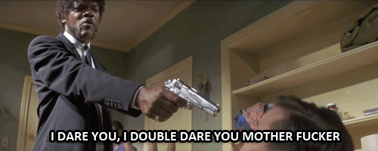
MAIS:

Slide 12
1. Le ministre prend tous les pouvoirs
La loi permet au ministre de :
  Imposer le budget sans l’accord des représentants médicaux
  Définir unilatéralement les honoraires par prestation
  Modifier les conditions de la convention même sans majorité médicale
=> Les médecins perdent leur place à la table des négociations. L’expertise de terrain est remplacée par un système imposé de manière centralisée.

Slide 13
2. La convention devient un piège
En théorie, le choix reste libre…Mais :
  En refusant, le ministre peut plafonner vos honoraires
  En acceptant, si trop peu de collègues suivent, vous perdez vos avantages
  Même l’indexation disparaît sans accord
=> La négociation devient une façade

Slide 14
3. Un corset unique pour tous
Suppression de la déconvention partielle, pourtant essentielle pour les médecins hospitaliers avec activité privée. C’est pourtant crucial, par exemple pour les médecins universitaires qui exercent à la fois à l’hôpital et en consultation privé
Fini les soins sur mesure, place à un système rigide sans nuance

Slide 15
4. Les primes deviennent une arme de chantage
Primes pour digitalisation ou gestion : conditionnées au statut de convention.
Pas de convention = pas de primes, même si vous les méritez sur le fond
Qualité et innovation sanctionnés pour des raisons financières
Ne pas être conventionné signifie être pénalisé financièrement, même si vous offrez des soins de très haute qualité.

Slide 16
5. Le ministre peut limiter les suppléments
Le ministre peut fixer des plafonds d’honoraires par AR, sans concertation
=> Honoraires non rentables, risque de désertification

Slide 17
6. Retrait facilité du numéro INAMI
Nouvelle possibilité de suppression pour motifs flous “autres que disciplinaires”
=> Pression accrue, insécurité professionnelle

Slide 18
Essence de la loi-cadre
Cette loi-cadre donne l’apparence d’une modernisation, mais en réalité, elle instaure un carcan rigide dans lequel le ministre décide :
  du montant que vous recevez par prestation,
  si vous pouvez refuser la convention sans être sanctionné,
  et même si vous pouvez continuer à exercer votre profession.
  Le modèle de concertation est vidé de sa substance, les médecins perdent leur autonomie, et le budget est imposé de manière unilatérale.

Slide 19
Ce n’est pas une réforme – c’est une prise de pouvoir
Nous voulons des réformes justes et équilibrées, pas un modèle autoritaire où le ministre décide seul
  Pas de qualité sans concertation
  Pas d’accessibilité sans rémunération correcte
  Pas d’avenir pour les soins sans équilibre
La réforme de la nomenclature et la réforme hospitalière doivent se poursuivre sans entrave

Slide 20
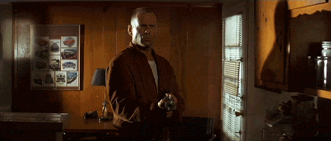
Medicomut et organes de concertation: ”kill them all”

Slide 21
Comité d'assurance 23/06
La loi-cadre de Frank VDB a été unanimement rejetée (par les mutualités et les médecins).
Opposition unanime des 4 conseils médicaux des hôpitaux universitaires contre la loi-cadre.
Position commune de l’ensemble des prestataires de soins.
Un total de 105 pages de commentaires et d’amendements.
Les syndicats médicaux poursuivront la préparation de la grève du 7/7.

Slide 22
CA 23/06/2025
Le modèle de concertation est mis sous pression en raison de modifications profondes de la procédure budgétaire.
Nous sommes préoccupés par la manière dont ces réformes sont élaborées : elles sont mises en œuvre à toute vitesse, sans débat préalable approfondi et en dehors des structures de concertation existantes.
Nous plaidons également pour des réformes cohérentes et harmonisées, tant sur le fond que dans leur calendrier.
Nous restons fermement attachés à la cogestion des soins de santé par les prestataires de soins et les mutualités.
AADM – APB – BBOT- GIBBIS – UNESSA – VVT – AXXON – Wit-gele kruis – VVL – BVAS – Kartel – Vroedvrouwen – Vlaamse UZ

Slide 23

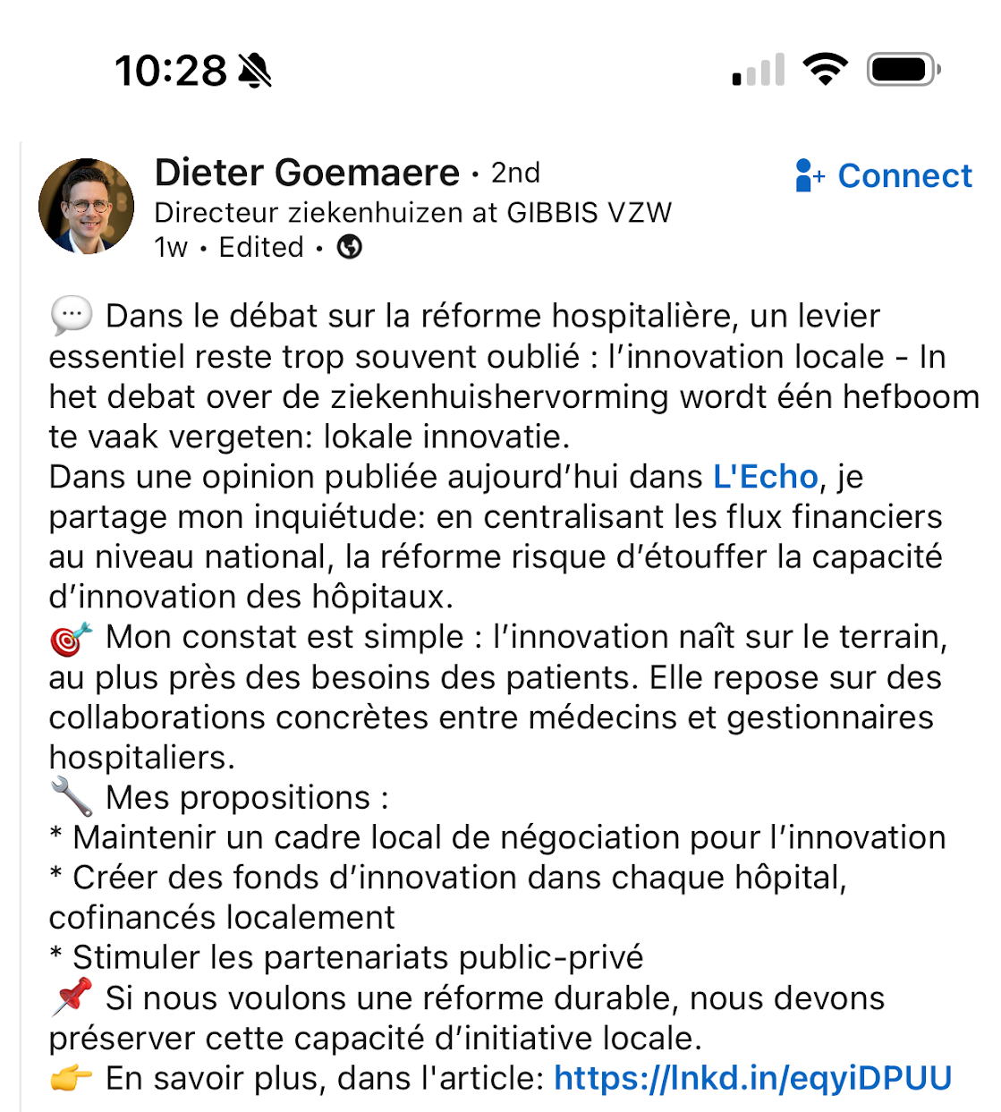
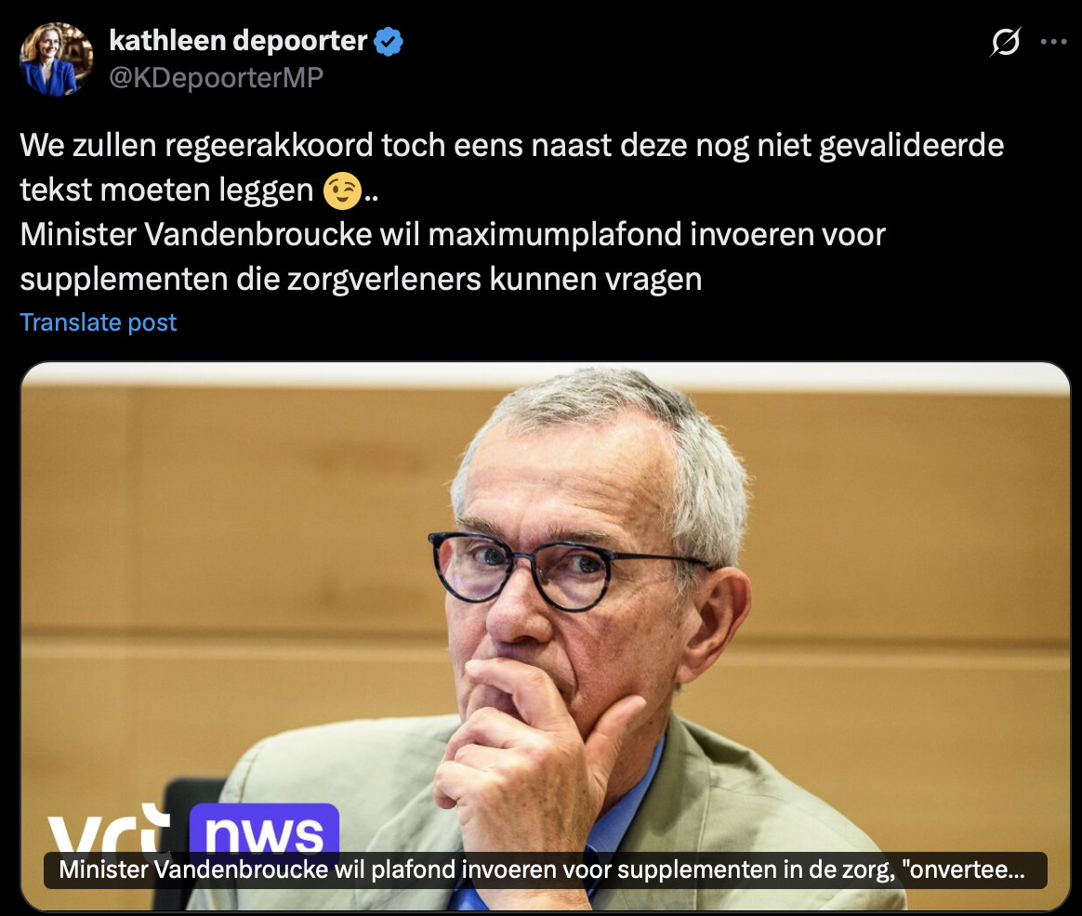

Politique
La coalition et l’opposition s’opposent à VDB
Elles demandent le soutien et des prises de position claires de la part des médecins
  Notamment en envoyant un signal fort par la “grève”
  Option : “travailler comme VDB le souhaiterait”, c’est-à-dire une réduction drastique de la disponibilité
Unessa en Gibbis également contre
Icuro…
MR: "Wat er in het regeerakkoord van de Arizoneregering staat, komt niet overeen met de inhoud van uw voorontwerp. Dat is onaanvaardbaar! Net nu we de gezondheidsberoepen aantrekkelijker moeten maken, raken de beoefenaars van die beroepen ontmoedigd. We moeten de goede samenwerking met het medisch korps koste wat het kost herstellen en bureaucratische ontsporingen voorkomen
En séance plénière, le député MR Daniel Bacquelaine a interpellé le Ministre de la Santé sur ses projets préoccupants en matière de soins de santé

Slide 24


Slide 25

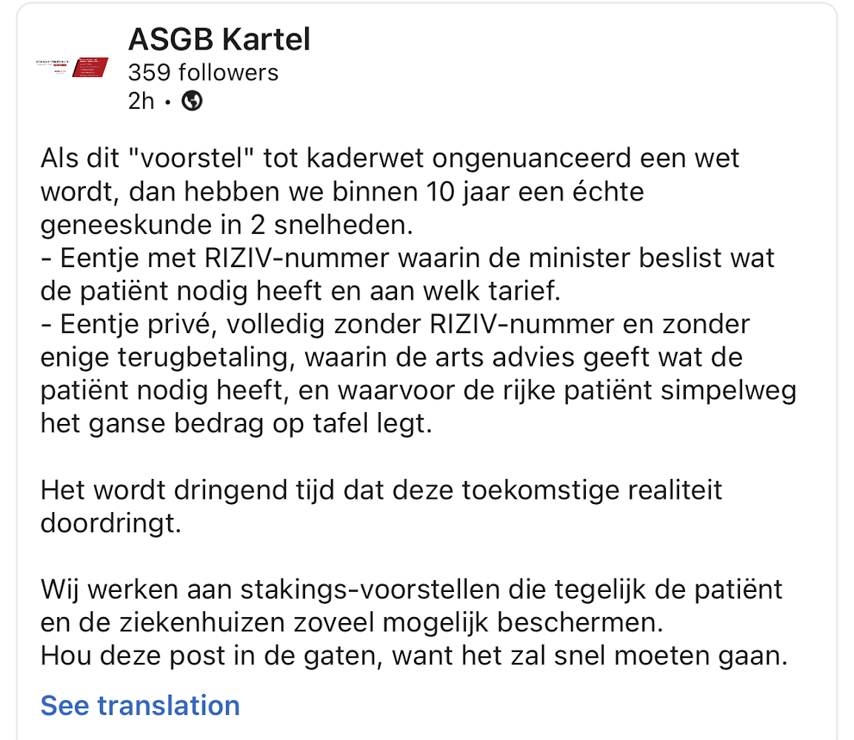
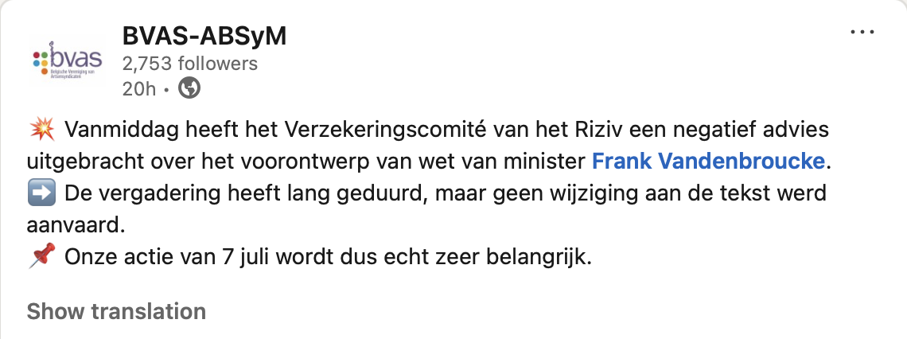

Slide 26
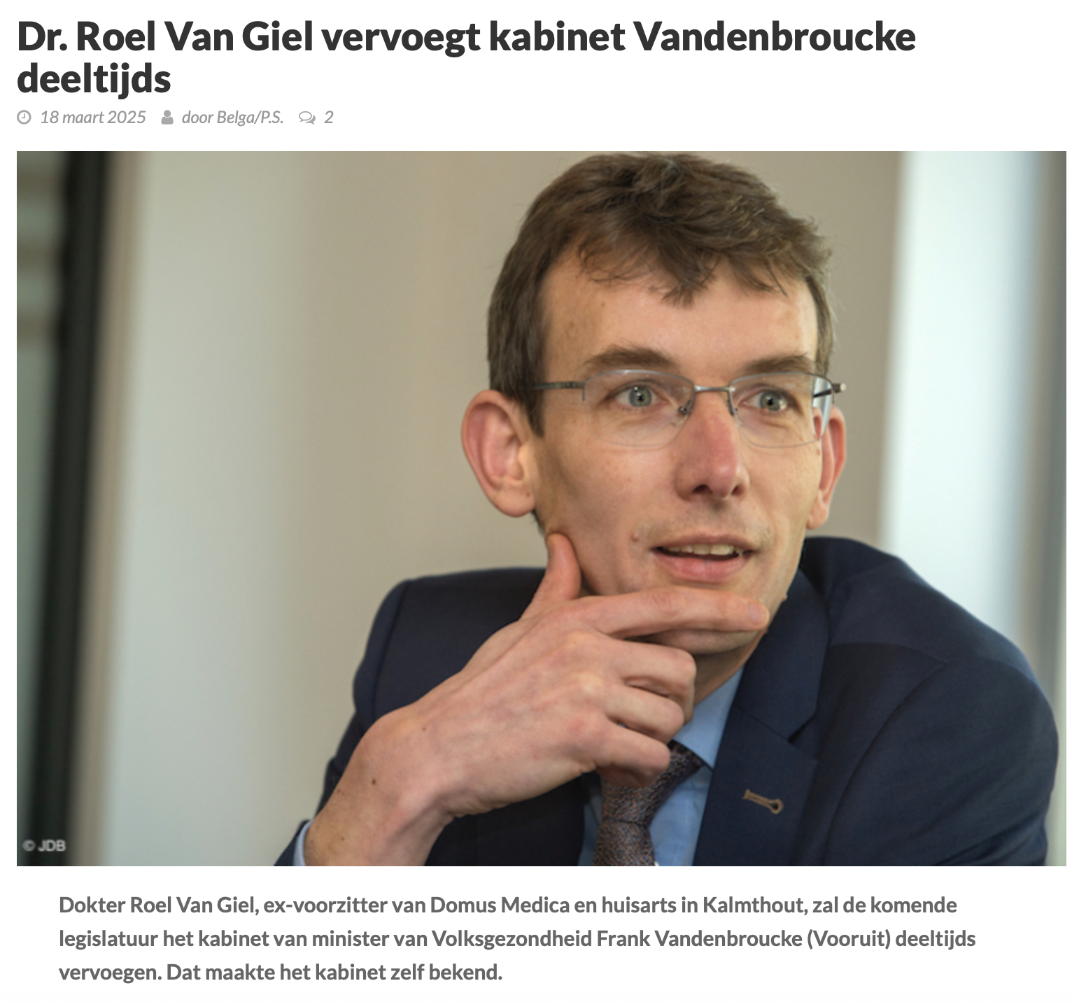

AADM? (Domus medica)

Slide 27
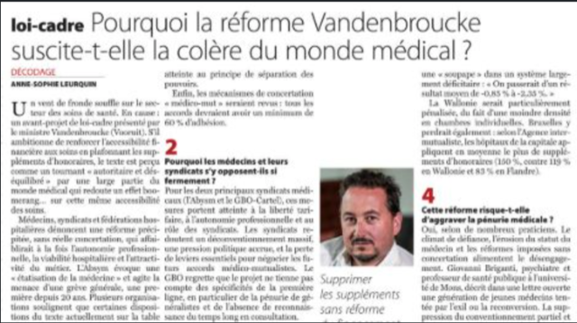
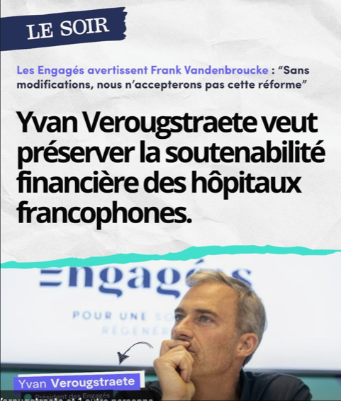

Slide 28
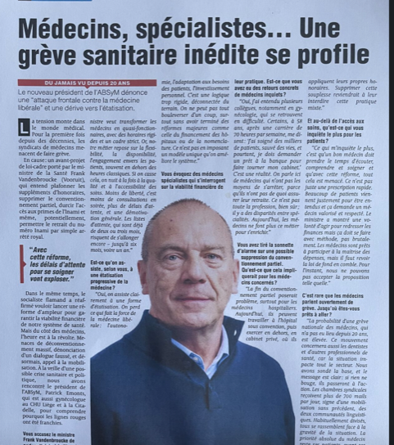

Slide 29
Conclusion : pourquoi la loi-cadre concerne tout le monde
Le modèle de concertation est mis sous pression par des modifications profondes de la procédure budgétaire.
La manière dont ces réformes sont mises en œuvre est préoccupante : elles sont élaborées à toute vitesse, sans débat préalable approfondi et en dehors des structures de concertation existantes.
Des réformes cohérentes et harmonisées, tant sur le fond que dans le calendrier, font totalement défaut.
  Plusieurs réformes sont prévues :
    la réforme de la nomenclature (à partir de 2028)
    le financement des hôpitaux (à concrétiser davantage)
    l’organisation et l’attractivité des professions de santé (encore à développer)
Perte de la cogestion des soins de santé par les prestataires et les mutualités.
Résultat potentiel : un système à deux vitesses :
Avec un numéro INAMI, où le ministre décide de ce dont le patient a besoin et à quel tarif
Entièrement privé, sans numéro INAMI ni remboursement, où seul le patient fortuné peut tout payer de sa poche

